Slide 1
Banco de Dados 1
Prof. Dr. Ricardo Tavares
ricardo.oliveira@ifms.edu.br

Slide 2
Cardinalidade 1 para 1 Cardinalidade (1:1) Cardinalidade (0:1)

Slide 3
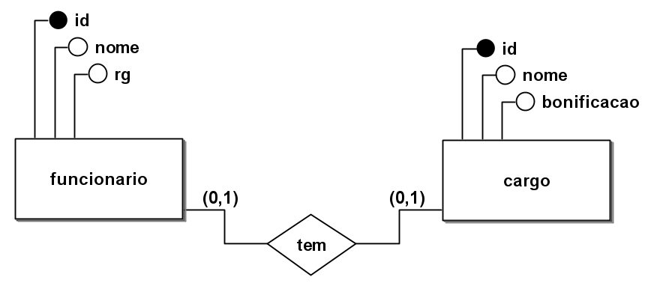
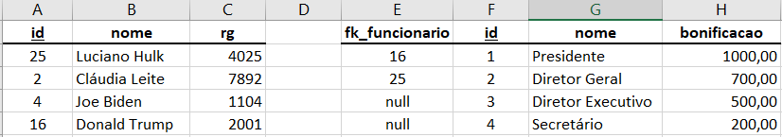
Modelo de Entidade de Relacionamento Conceitual (MER)

Slide 4
Cardinalidade (0:1)
O objetivo da cardinalidade é definir como os dados irão se relacionar.
Na tabela abaixo podemos afirmar que um cargo pode pertencer a quantos funcionários?
O cargo de presidente pode ser do Donald Trump e do Joe Biden?

Slide 5

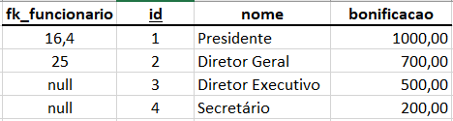
Cardinalidade (0:1)
Um cargo pode ser de nenhum ou apenas um funcionário!
Cada campo da coluna pode ter apenas um único valor!

Slide 6
Cardinalidade (0:1)
Portanto, qualquer cargo pode ser de nenhum ou apenas um funcionário, por isso utilizamos essa cardinalidade aqui!
Para indicar que um cargo pode ser de nenhum (por isso utilizamos o 0) ou no máximo um (por isso usamos o 1) funcionário.

Slide 7
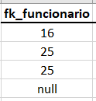
Cardinalidade (0:1)
Assuma que o campo fk_funcionario é único, ou seja, essa coluna não permite valores repetidos.
Desta forma, um funcionário pode ocupar quantos cargos?
Luciano Hulk pode ser Presidente e Diretor Executivo?

Slide 8
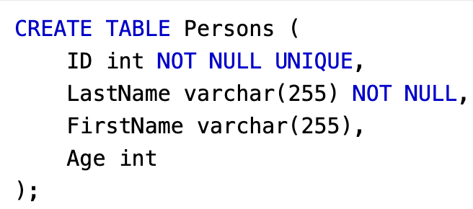
Cardinalidade (0:1)
Assuma que o campo fk_funcionario é único, ou seja, essa coluna não permite valores repetidos.
Torna o campo único!

Slide 9
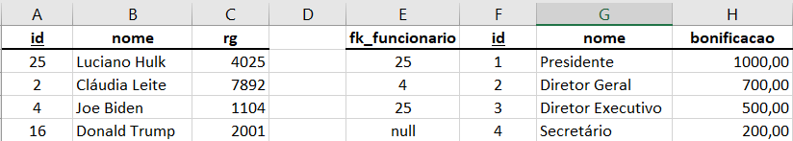
Cardinalidade (0:1)
Desta forma, um funcionário pode ocupar quantos cargos?
A resposta é que um funcionário pode ocupar um único cargo!
Luciano Hulk pode ser Presidente e Diretor Executivo?
A resposta é não!
Visto que isso não pode acontecer:
Não pode existir valores repetidos na coluna fk_funcionario

Slide 10
Cardinalidade (0:1)
Portanto, um funcionário pode ocupar nenhum cargo e no máximo um cargo.

Slide 11
Cardinalidade (0:1)
Um funcionário pode ocupar no mínimo nenhum cargo (por isso colocamos o zero aqui).

Slide 12
Cardinalidade (0:1)
E um funcionário pode ocupar no máximo um cargo (por isso colocamos o número 1 aqui).

Slide 13
Cardinalidade (0:1)
Mínimo
Máximo

Slide 14
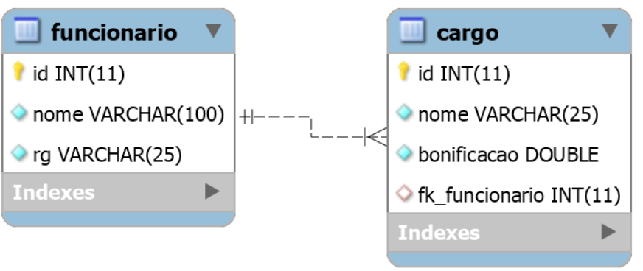
Implementação da Cardinalidade (0:1)

Slide 15
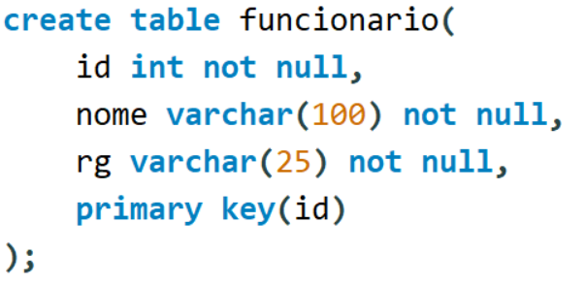
Implementação da Cardinalidade (0:1)

Slide 16
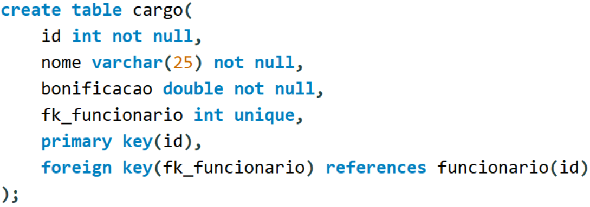
Implementação da Cardinalidade (0:1)
Este comando faz com que:
Não possa existir valores repetidos na coluna fk_funcionario

Slide 17
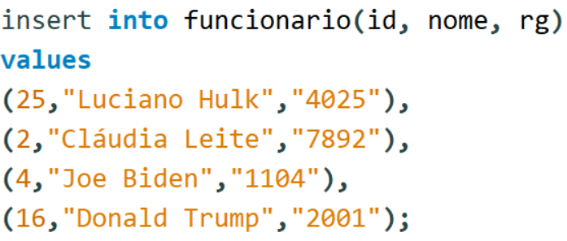
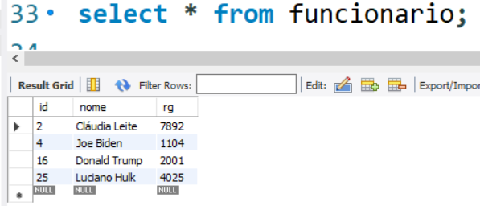
Implementação da Cardinalidade (0:1)

Slide 18
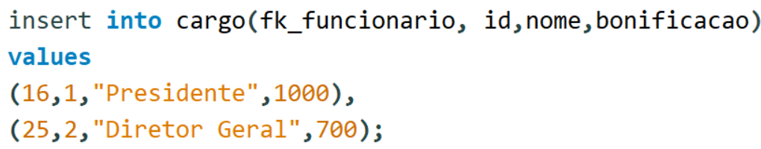
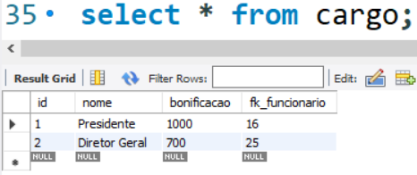
Implementação da Cardinalidade (0:1)

Slide 19
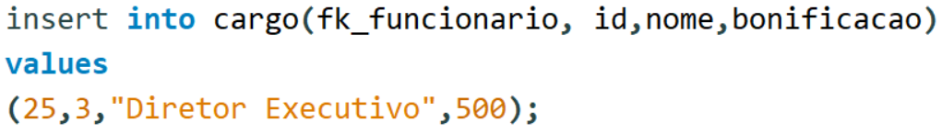
Implementação da Cardinalidade (0:1)
Está informando que não pode inserir porque senão existirá uma duplicação entre valores na coluna fk_funcionario

Slide 20
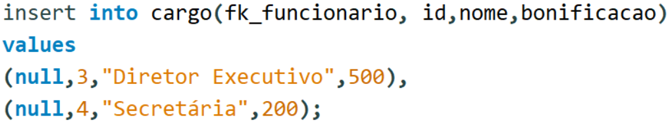
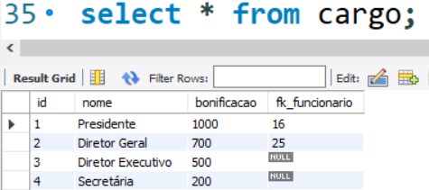
Implementação da Cardinalidade (0:1)

Slide 21
Conclusões
Um funcionário pode ter no mínimo 0 cargos e no máximo 1 cargo;
Um cargo pode ter no mínimo 0 funcionários e no máximo 1 funcionário;

Slide 22

Cardinalidade (1:1)

Slide 23
Cardinalidade (1:1)
(1,1)
OU
ESSA É NA PRÁTICA A CONFIGURAÇÃO (1:1) MAIS USADA!

Slide 24
Implementação da Cardinalidade (1:1)
FICA IGUAL AO MER ANTERIOR

Slide 25
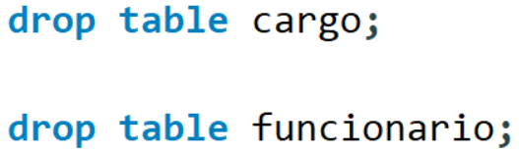
Implementação da Cardinalidade (1:1)
Para apagar/deletar o que fizemos anteriormente use os comandos:

Slide 26
Implementação da Cardinalidade (1:1)
FICA IGUAL AO MER ANTERIOR

Slide 27
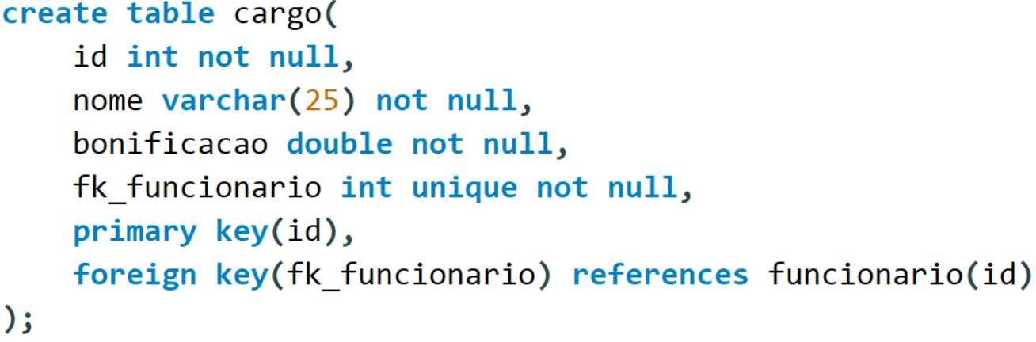
Implementação da Cardinalidade (1:1)
Não permite valores repetidos na coluna fk_funcionario
Torna o preenchimento obrigatório para a coluna fk_funcionario

Slide 28
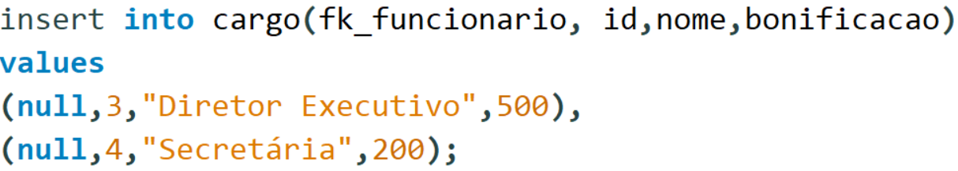
Implementação da Cardinalidade (1:1)
Insere os dados na tabela funcionário normalmente.
A coluna fk_funcionario é de preenchimento obrigatório

Slide 29

Conclusões
Um funcionário pode ter no mínimo 0 cargos e no máximo 1 cargo;
Um cargo pode ter no mínimo 1 funcionários e no máximo 1 funcionário;

Slide 30
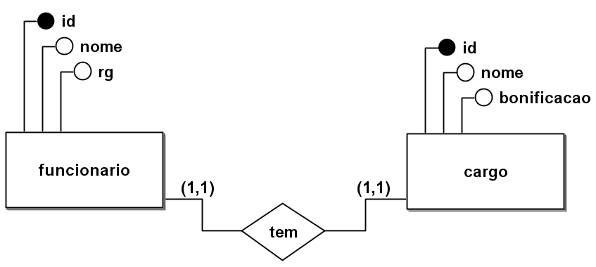
Cardinalidade (1:1)
ESSA CONFIGURAÇÃO AQUI NÃO EXISTE NA PRÁTICA!
NOS PRÓXIMOS SLIDES VOU MOSTRAR PORQUE!

Slide 31
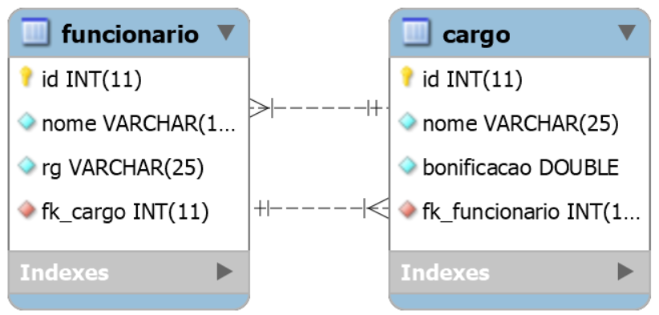
Implementação da Cardinalidade (1:1)
REPARE QUE COMO EXISTE CHAVE ESTRANGEIRA NAS DUAS TABELAS FICA CLARO QUE É OBRIGADO QUE TODO O FUNCIONÁRIO TENHA UM CARGO E TODO CARGO SEJA DE UM FUNCIONÁRIO

Slide 32
Implementação da Cardinalidade (1:1)
Para apagar/deletar o que fizemos anteriormente use os comandos:

Slide 33
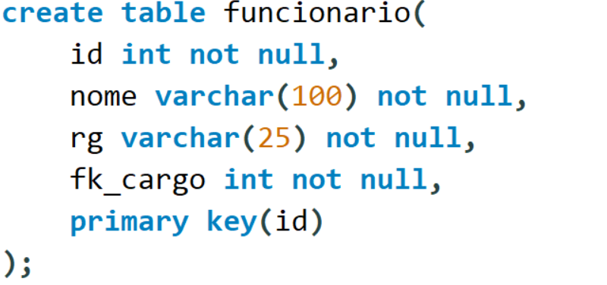
Implementação da Cardinalidade (1:1)
fk_cargo é uma coluna obrigatória
OBSERVE QUE NÃO FOI CRIADA A CHAVE ESTRANGEIRA AINDA!

Slide 34
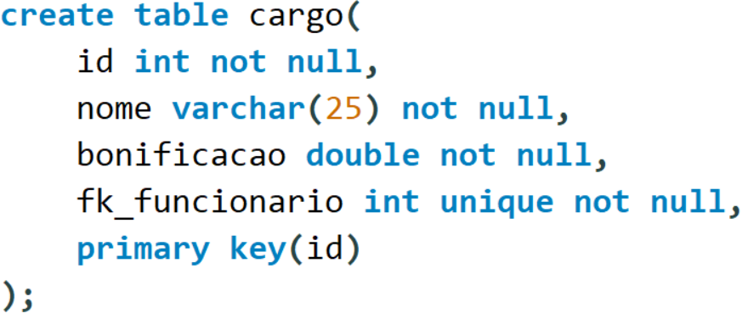
Implementação da Cardinalidade (1:1)
fk_funcionario deve ser único e seu preenchimento é obrigatório
OBSERVE QUE NÃO FOI CRIADA A CHAVE ESTRANGEIRA AINDA!

Slide 35
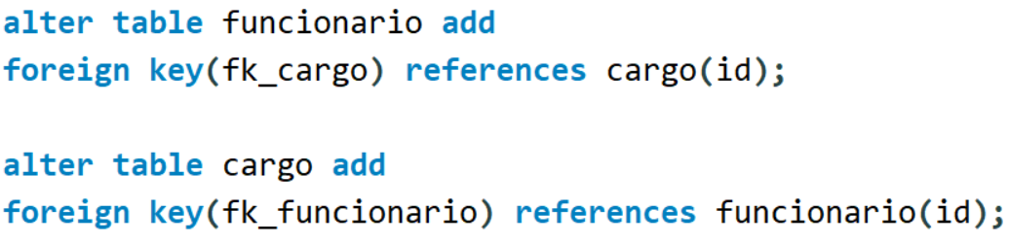
Implementação da Cardinalidade (1:1)
Criação da chave estrangeira para a tabela funcionário:
Criação da chave estrangeira para a tabela cargo:

Slide 36
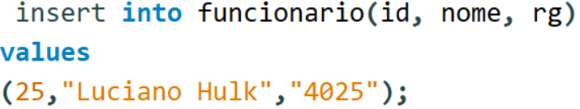
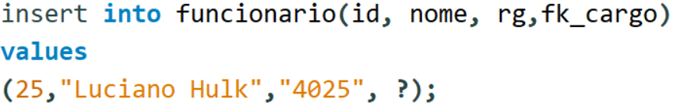
Implementação da Cardinalidade (1:1)
Essa inserção não funciona porque fk_cargo é obrigatório:
Essa inserção também não funciona porque nenhum cargo foi inserido:
O MESMO PROBLEMA VAI ACONTECER NA HORA DE INSERIR UM CARGO!

Slide 37
Conclusões
Descobrimos que na prática a cardinalidade (1:1) pode ser aplicada na prática dessas duas forma:
Vimos também que a cardinalidade (1:1) na prática não pode ser aplicada dessa forma:
OU

Slide 38
FIM

